Slide 1
Priorización de vuelos con riesgo de retraso
HERRAMIENTAS DE BIG DATA · MAESTRÍA EN ANALÍTICA APLICADA · UNIVERSIDAD DE LA SABANA
En el escenario retrospectivo del 10 %, el modelo final identificó 24,3 % más retrasos
Angela Liseth Arias Robles · Andres Jose Triana Olivera · Luis Felipe Cangrejo Motta
8 de octubre de 2026
Notes:
APERTURA (20 s). "Una aerolínea no puede vigilar todos sus vuelos. Nuestro proyecto le dice cuáles vigilar primero." Preséntense (nombres y materia) y anuncien el recorrido: el problema, lo que aprendimos de los datos, la solución y sus resultados, cómo funciona sin intervención manual y qué recomendamos. Duración total prevista: 10 a 12 minutos.

Slide 2
Todos los vuelos reciben una puntuación de riesgo
1 · EL PROBLEMA
La pregunta
¿Qué vuelos tienen mayor riesgo de llegar 15 min tarde, calculado 24 h antes?
Usuario
Unidad
Alcance
Equipo de planificación de aerolínea
Un vuelo programado
Todos; alertas para riesgo alto
EE. UU. como base; Colombia como propuesta; 24 h es un supuesto.
22 de cada 100 vuelos llegaron con 15 minutos o más de retraso (ene–jul 2022). Las fichas ámbar son esos vuelos.
Priorización de vuelos con riesgo de retraso · Herramientas de Big Data
2
Notes:
DIAPOSITIVA 1 · EL PROBLEMA (1 min) "Imaginen que son el equipo de operaciones de una aerolínea. El equipo solo puede hacer seguimiento preventivo a una fracción de los vuelos. Si elige al azar, uno de cada cinco que revise se retrasará. La pregunta es si podemos hacerlo mejor usando solo lo que se sabe antes de la salida." Mensaje clave: el valor está en priorizar, no en adivinar. Aclaraciones por si preguntan: - Retraso = llegar 15 minutos o más tarde (variable ArrDel15). - El 10 % es una capacidad ilustrativa para comparar modelos; no viene de un cliente real. - Unidad de análisis: un vuelo programado en una fecha. El modelo no predice cancelaciones ni desvíos. - Dato del gráfico: 21,65 % de retrasos en enero–julio de 2022 (3.944.916 vuelos).

Slide 3

29 millones de vuelos que no caben en la memoria
2 · LOS DATOS
10,21 GB
29,2 M
2018–2022
≈0,8 GB
CSV original de Kaggle
vuelos y 61 columnas (29.193.782 registros)
de enero de 2018 a julio de 2022
Parquet combinado (EDA*)
Cómo lo resolvimos
1 · Origen
2 · Parquet
3 · DuckDB
4 · Resultado
CSV de 10,21 GB, demasiado grande para abrirlo
Lectura por bloques de 8 MB; formato columnar, comprimido y verificado
Consultas sin cargar todo el archivo (512 MB de RAM)
55 archivos mensuales listos para modelar
Fuente: Kaggle y notebook integrado. *≈0,8 GB, ≈92 % menos que CSV. Cifra registrada en EDA previo, no revalidada en esta copia.
3
Notes:
DIAPOSITIVA 2 · LOS DATOS (1 min) "Trabajamos con 29 millones de vuelos de Estados Unidos entre 2018 y 2022. El archivo pesa 10 GB y no cabe en la memoria de un equipo normal: el nuestro tenía 8 GB de RAM y solo 1,3 GB libres. Por eso lo transformamos a un formato columnar y lo procesamos por partes." Mensaje clave: el reto era de escala y se resolvió con ingeniería. Detalles si preguntan: - La conversión a Parquet escribe en un archivo temporal, verifica que filas y columnas coincidan con el original y solo entonces lo renombra. Corta si quedan menos de 3 GB de disco. - Los tipos de dato se fijaron a mano para no perder, por ejemplo, el cero inicial de una hora como 0905. - DuckDB consulta el Parquet sin cargarlo entero, con un tope de 512 MB y un hilo. - 2022 solo llega hasta julio.

Slide 4
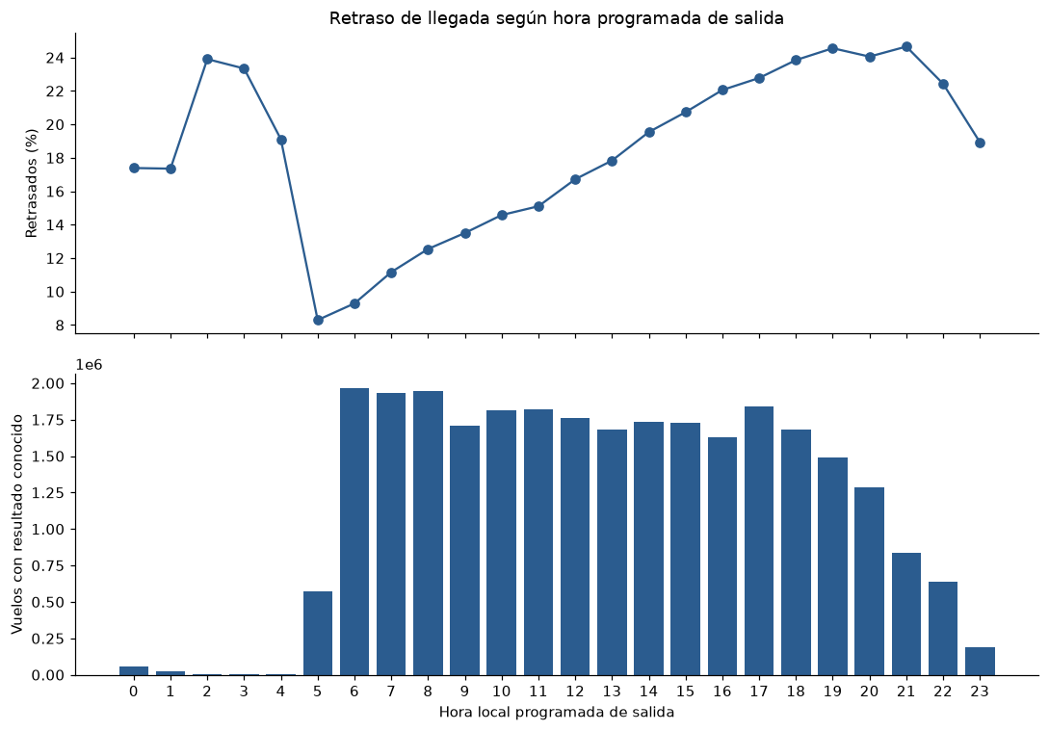
Los retrasos se acumulan durante el día
3 · LO QUE APRENDIMOS · HALLAZGO 1
8,3 %
24,6 %
retrasados entre los vuelos de las 5 h
retrasados entre los vuelos de las 19 h
Los vuelos programados más tarde tienen más probabilidad de llegar con retraso.
Los picos de las 2 y 3 h salen de menos de 8.000 vuelos por hora: poco peso en el total.
Decisión: la hora programada de salida entra como variable del modelo.
Fuente: EDA del notebook integrado, sección 2.17 · Patrón descriptivo, no prueba la causa
4
Notes:
DIAPOSITIVA 3 · LO QUE APRENDIMOS DE LOS DATOS (2 min en total: hallazgos 1, 2 y 3, diapositivas 4 a 6) HALLAZGO 1. "Antes de modelar, exploramos. Primero, los retrasos suben a lo largo del día: de 8 % a las cinco de la mañana a casi 25 % a las siete de la noche." Números del gráfico: 5 h = 8,30 %; 19 h = 24,55 %; vuelos entre las 6 y las 8 h son los más numerosos (cerca de 2 millones por hora). Cuidado: es un patrón descriptivo. Es plausible que los retrasos se acumulen durante la jornada, pero el EDA no lo demuestra. Los picos de las 2 y 3 h (23 a 24 %) corresponden a muy pocos vuelos (7.422 y 5.767). Consecuencia para el modelo: hora_salida (0 a 23) entra como variable.

Slide 5
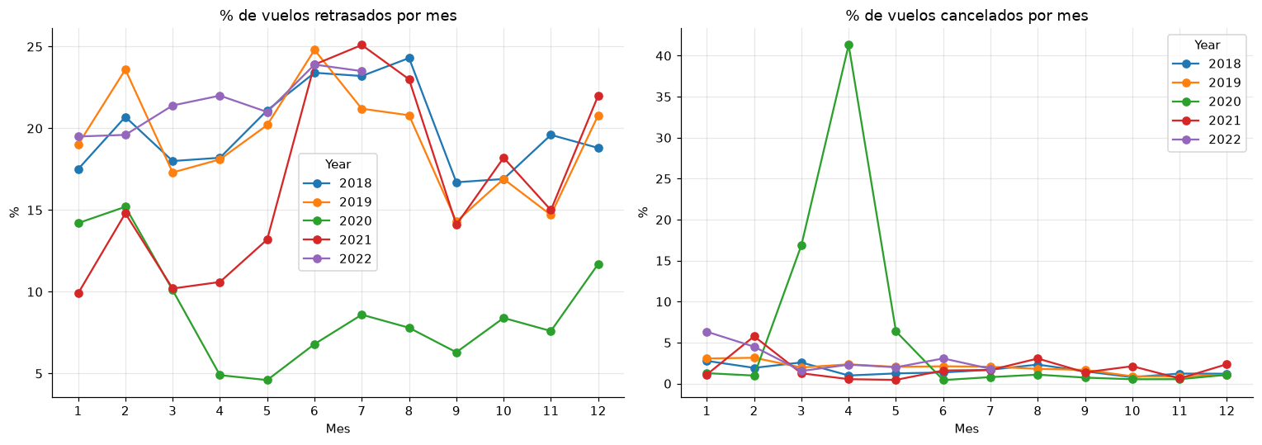
El pasado no se parece al presente
3 · LO QUE APRENDIMOS · HALLAZGO 2
10,0 %
2020: periodo pandémico para EDA; excluido del entrenamiento y de la evaluación.
21,6 %
en enero–julio de 2022, el valor más alto de la serie
Vuelos retrasados (izquierda) y cancelados (derecha) por mes y año.
Ventanas de modelado sin usar datos de 2020
Logística · 2019
Boosting · 2021
Evaluación · 2022
2021: ene–sep entrenamiento; oct–dic validación. Evaluación 2022 no independiente.
Muestra 400.000
Muestra 1 millón
Ene–jul; no independiente
Fuente: EDA del notebook integrado, secciones 2.8 a 2.13, y separación temporal · Descriptivo, sin causalidad
5
Notes:
HALLAZGO 2. "Segundo, 2020 fue un año atípico, con apenas 10 % de retrasos, mientras 2022 llegó a 21,6 %. El pasado no se parece al presente." Datos del EDA (vuelos operados): 2018 19,5 %; 2019 19,3 %; 2020 10,0 %; 2021 17,3 %; 2022 21,6 %. En 2020 el retraso medio de llegada fue de −4,9 minutos (en promedio, los vuelos llegaban antes de lo programado) y las cancelaciones llegaron a 5,99 % en el año (9,17 % de enero a julio), con un pico de más de 40 % en abril. Cuidado: la caída de 2020 coincide en el tiempo con la pandemia, pero estas consultas no identifican su efecto causal. Consecuencia: la tasa de retraso sube entre los periodos del proyecto (15,81 % entrenamiento, 17,27 % validación, 21,65 % prueba). Por eso se divide por tiempo: en la vida real se predice el futuro con datos del pasado. Si preguntan por 2018: tiene huecos de cobertura concentrados en algunas aerolíneas (Delta 150 mil vuelos frente a 662 mil en 2019, de enero a agosto). Por eso queda solo para exploración. El notebook aclara que esto no prueba la causa del faltante.

Slide 6
Lo que no se sabe antes de salir no entra al modelo
3 · LO QUE APRENDIMOS · HALLAZGO 3
0,963
Entra: se conoce antes de salir
No entra: fuga de datos
Retraso de salida
Tiempo de rodaje (salida y llegada)
Horas reales de salida y llegada
Duración real del vuelo
Aerolínea operadora
Aeropuerto de origen y de destino
Día de la semana
Hora programada de salida
Distancia
Duración programada
correlación entre el retraso de salida y el de llegada (Pearson)
0,647 en Spearman, sobre una muestra de 100.000 vuelos
Preferimos un modelo modesto y honesto a uno espectacular e inútil.
Fuente: EDA del notebook integrado, sección 2.16 · Asociación, no causalidad
6
Notes:
HALLAZGO 3. "Tercero, el retraso de salida explica casi todo el retraso de llegada, pero no lo sabemos antes de salir, así que no lo usamos. Preferimos un modelo más modesto y honesto que uno espectacular e inútil." Es la mejor defensa metodológica del proyecto. Si el modelo supiera cuánto se retrasó la salida, "predeciría" casi perfecto, pero esa información no existe en el momento en que se necesita decidir. A eso se le llama fuga de datos. Datos: Pearson DepDelay-ArrDelay = 0,963 (sobre todos los pares disponibles de vuelos operados); Spearman = 0,647 (muestra reproducible de hasta 100.000 filas completas). Las dos poblaciones de cálculo son distintas, por eso difieren. TaxiOut también se asocia con ArrDelay (0,21 en Pearson). Variables que sí entran: aerolínea operadora, origen, destino, día de la semana, hora programada de salida, distancia, duración programada y un indicador de duración faltante. Mes: se usó en la V1 y se quitó en la V2, porque los meses de validación no aparecían en el entrenamiento.

Slide 7

Cómo construimos la solución
4 · LA SOLUCIÓN
Una base limpia: ningún resultado desconocido se convierte en cero
29.193.782
− 846.183
28.347.599
28.347.597
registros originales
cancelados 777.265 · desviados 68.347 · otros 571
con resultado válido
sin 2 registros contradictorios · 55 archivos
Ventanas temporales; 2020 solo EDA
2018 + 2020
2019 · Regresión logística
2021 · Boosting
2022 · Eval.
Exploración descriptiva
Muestra de 400.000 vuelos
Ene–sep · 1 M
Ene–jul
2020: pandemia
Referencia sin 2020
Q4 · validación
No indep.
Logística: muestra 2019 · Gradient Boosting: 1 M de vuelos ene–sep 2021 · Validación: oct–dic 2021
EE. UU.; 2020 solo EDA; Colombia como propuesta pendiente de validación local.
7
Notes:
DIAPOSITIVA 4 · CÓMO CONSTRUIMOS LA SOLUCIÓN (1,5 min) "Dejamos fuera cancelados y desviados, porque no tienen un retraso medible. Limpiamos la base hasta 28,3 millones de vuelos. Y evaluamos por tiempo: entrenamos con el pasado, validamos con 2021 y probamos con 2022, como pasaría en la vida real. Probamos primero una regresión simple y luego un modelo más flexible, y los comparamos siempre contra una referencia sencilla: el historial por aerolínea, aeropuerto y hora." Cifras del embudo (se pueden verificar en el notebook): 29.193.782 originales; excluidos 846.183 (777.265 cancelados, 68.347 desviados, 569 sin resultado y 2 cancelados y desviados a la vez); 28.347.599 válidos; se eliminan 2 registros que comparten clave y tienen etiquetas contradictorias (20 y 877 minutos de retraso, probablemente un vuelo reprogramado al día siguiente); quedan 28.347.597 en 55 archivos mensuales. Hubo además 71 duraciones programadas inválidas, que se marcan con un indicador y se imputan dentro del modelo, solo con datos de entrenamiento. Historia del modelado: la V1 (regresión logística, 400.000 vuelos) supera a la referencia histórica de forma modesta. La V2 compara logística y gradient boosting con datos de 2021 y valida en octubre a diciembre. Más etapas y hojas no ayudaron; más datos (1 millón) sí. La decisión de modelo de la V1 se escribió en un archivo antes de mirar 2022.

Slide 8
Comparación retrospectiva del 10 % de vuelos con mayor riesgo
5 · RESULTADOS
Retrasos detectados entre los mismos 394.492 vuelos comparados (10 %), ene–jul 2022
41,52 %
163.780
de los vuelos marcados se retrasó, frente a 21,65 % al azar
131.777
125.053
1,92×
85.404
lift: el grupo marcado concentra casi el doble de retrasos
+32.003
Regresión logística (V1)
Gradient boosting (final)
retrasos más que la versión 1 con los mismos vuelos (+24,3 %)
Al azar (estimado)
Referencia histórica
El 10 % es un escenario retrospectivo, no un límite operativo · Mejora frente a V1: no atribuible solo al algoritmo
8
Notes:
DIAPOSITIVA 5 · RESULTADOS (2 min). Es la diapositiva clave. "Si la aerolínea revisa el 10 % de los vuelos, unos 394 mil, al azar encontraría unos 85 mil retrasos. Con nuestro modelo encuentra casi 164 mil: prácticamente el doble. De cada 100 vuelos que marcamos, 42 efectivamente se retrasan, contra 22 al azar. Frente a nuestra primera versión, el modelo final encuentra 32 mil retrasos más con el mismo esfuerzo." Mensaje clave: el modelo concentra el riesgo. De dónde sale cada cifra (evaluación enero–julio de 2022, 3.944.916 vuelos, 394.492 priorizados): - Al azar: 21,65 % x 394.492 = 85.404 (estimación, no es una medición del notebook). - Referencia histórica: 125.053 (tasa por aerolínea, origen y hora, calculada con 2019–2020). - Regresión logística V1: 131.777 (precisión 33,40 %, recall 15,43 %, ROC-AUC 0,6175). - Gradient boosting final (1 M de vuelos, enero–septiembre de 2021): 163.780 (precisión 41,52 %, recall 19,18 %, lift 1,92, ROC-AUC 0,6455, Average Precision 0,3346). - Diferencia frente a V1: 163.780 − 131.777 = 32.003 (+24,3 %). No digas "el modelo acierta el 41 %": es la precisión dentro del grupo priorizado, no la exactitud global. Cuidado: la V1 y el modelo final difieren en algoritmo, periodo de entrenamiento y tamaño de muestra; por eso la mejora no se atribuye solo al algoritmo.

Slide 9
Una ayuda para ordenar, no una bola de cristal
6 · LO QUE NO RESUELVE
80,8 %
58,5 %
El modelo subestima la tasa global
Riesgo medio estimado · 16,79 %
En el escenario retrospectivo del 10 %
de los vuelos marcados no se retrasa
Tasa observada · 21,65 %
Recall de 19,18 %
Precisión de 41,52 %
· El escenario comparativo del 10 % capturó 19,18 % de retrasos; el sistema propuesto puntuaría todos los vuelos.
· 2022 ya se consultó durante el desarrollo: no es una prueba final independiente.
· No demostramos que actuar sobre una alerta evite el retraso ni que genere ahorro.
Datos de EE. UU.; propuesta para Colombia · evaluación adicional enero–julio 2022
9
Notes:
DIAPOSITIVA 6 · LO QUE NO RESUELVE (1 min) "Seamos claros: el modelo es una ayuda para ordenar, no una bola de cristal. Aun priorizando bien, capturamos cerca de una quinta parte de todos los retrasos, y más de la mitad de los vuelos marcados no se retrasa. Tampoco estima la tasa global: calcula 16,8 % cuando la realidad fue 21,6 %. Y no demostramos que actuar sobre una alerta evite el retraso." Cifras: recall 19,18 % (80,82 % de los retrasos queda fuera); precisión 41,52 % (58,48 % de los marcados no se retrasó); probabilidad media estimada 16,79 % frente a 21,65 % observado. Una lectura razonable de la subestimación (el notebook solo la reporta y la deja como mejora pendiente de calibración): el modelo aprendió de periodos con menos retrasos (2021) que el periodo que le tocó predecir (2022). Preséntala como interpretación, no como hecho comprobado. Para priorizar importa el orden, así que el modelo sigue siendo útil. Para dar probabilidades fiables falta calibrar. La selección del 10 % se calculó sobre todo el periodo; una aplicación diaria requeriría evaluarla dentro de los vuelos de cada jornada.

Slide 10
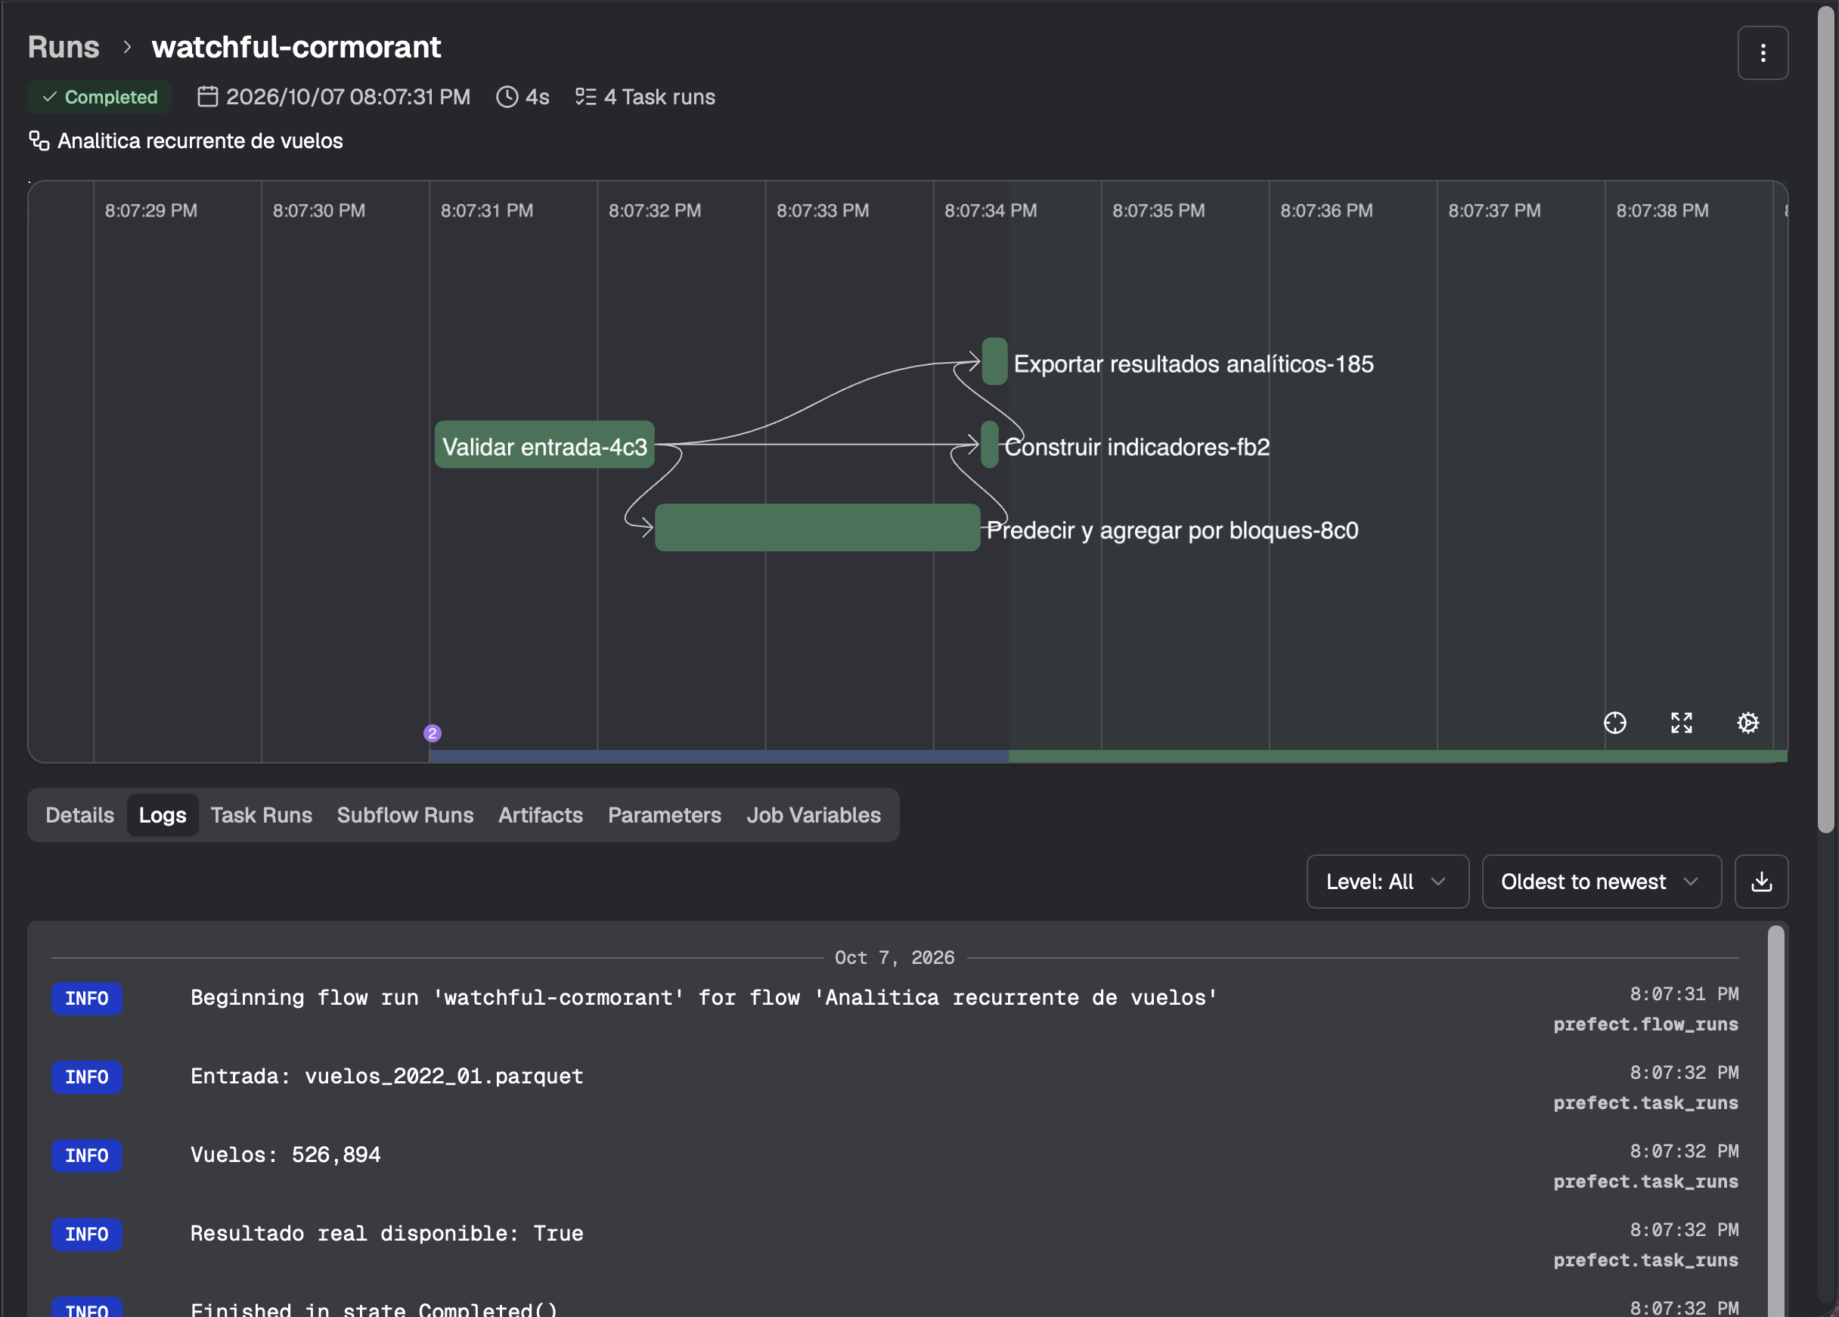
Un análisis que se repite con cada archivo nuevo
7 · QUE FUNCIONE SIN NOSOTROS
1
Validar la entrada: archivo, modelo y columnas
2
Predecir y agregar por bloques de 32.768 vuelos
3
Construir indicadores y verificar los totales
4
Exportar el resumen sin crear duplicados
Revisión cada 60 segundos
Solo procesa archivos nuevos o modificados, con una huella del archivo, del modelo y del código.
Captura de Prefect: flujo completado en 4 s, 4 tareas.
Prueba: marzo de 2022, 579.953 vuelos en 52.802 filas de resumen · Abril a julio validados
10
Notes:
DIAPOSITIVA 7 · QUE FUNCIONE SIN NOSOTROS, PRIMERA PARTE (1,5 min en total con la diapositiva siguiente) "Automatizamos el proceso. Cada archivo nuevo de vuelos se valida, se puntúa y se resume solo." Cómo funciona (Prefect): un flujo de cuatro tareas (validar la entrada, predecir y agregar por bloques, construir indicadores, exportar). Un programador revisa cada minuto la carpeta de entradas y calcula una huella SHA-256 del archivo, del modelo y del código: solo procesa lo nuevo o modificado, y anota el archivo como procesado únicamente cuando el flujo termina bien. Guarda sumas y no promedios, porque las sumas se pueden recombinar sin error entre bloques y archivos. Evidencia: marzo de 2022 procesó 579.953 vuelos y generó 52.802 filas de resumen; en las revisiones siguientes el sistema omitió el archivo sin cambios. Abril a julio se procesaron y validaron (los vuelos de entrada igualan los vuelos del resumen y no hay claves duplicadas). Límite que hay que decir: el flujo arranca desde Parquet ya preparado. La limpieza del CSV original, la consolidación y la carga a AWS se ejecutan por separado. No lo presentes como un flujo automático continuo de CSV a tablero. La demostración es local y requiere mantener activos el servidor y el proceso de programación.

Slide 11
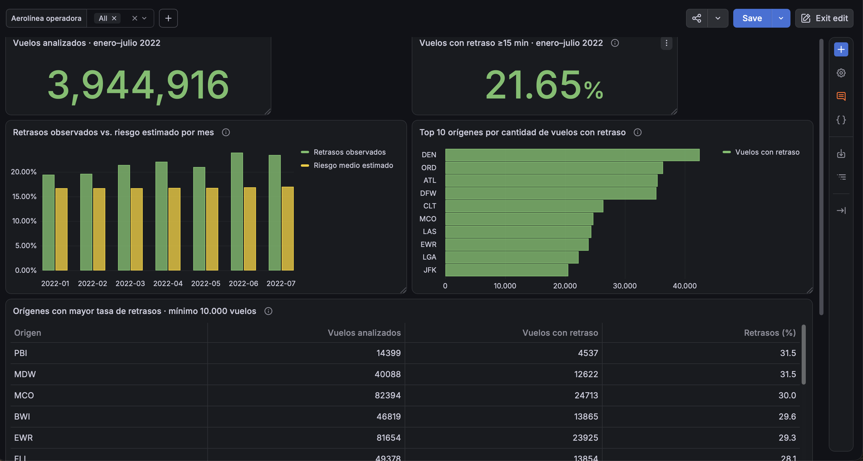
Una base en la nube y un tablero para gerencia
7 · QUE FUNCIONE SIN NOSOTROS · RESULTADOS EN LA NUBE
358.665
filas agregadas en Amazon RDS PostgreSQL: 3.944.916 vuelos y 853.962 retrasos
Solo el resultado analítico
El dataset original nunca se sube a AWS.
Conexión cifrada y verificada, carga en una sola transacción y usuario de solo lectura para Grafana.
Captura del tablero de Grafana · Enero–julio de 2022 · Filtro por aerolínea operadora
11
Notes:
DIAPOSITIVA 7 · SEGUNDA PARTE: RESULTADOS EN LA NUBE Y TABLERO "Los resultados, y solo los resultados, se guardan en una base de datos en la nube con acceso restringido, y un tablero permite a los gerentes ver volumen, tasa de retraso y riesgo por mes, aerolínea y aeropuerto." Qué muestra el tablero (captura real): 3.944.916 vuelos analizados; 21,65 % con retraso de 15 minutos o más; barras de retrasos observados frente a riesgo medio estimado por mes (se ve a simple vista que el riesgo estimado queda por debajo de lo observado); top 10 de orígenes por cantidad de vuelos con retraso (DEN, ORD, ATL, DFW, CLT...); y una tabla de orígenes con mayor tasa de retraso, con un mínimo de 10.000 vuelos. Cómo se cargó: los siete resúmenes mensuales se consolidaron en 358.665 filas, con validaciones estrictas (claves únicas, sin nulos, retrasos menores o iguales a vuelos). La carga a PostgreSQL usa una tabla temporal, valida los totales y luego inserta con una operación que no duplica si se repite; todo en una transacción que se revierte si algo falla. La tabla tiene restricciones que impiden datos incoherentes. Las tasas del tablero se calculan como suma de retrasos entre suma de vuelos, no como promedio de porcentajes. Cuidado al hablar de aeropuertos: el ranking describe vuelos que salieron de ese origen y llegaron tarde a destino. No demuestra que el aeropuerto de origen haya causado el retraso. Pendiente de confirmar con el grupo: qué dimensión se presenta como "gerencia" (las disponibles son aerolínea y aeropuerto de origen).

Slide 12
Pasos para evaluar una aplicación en Colombia
8 · RECOMENDACIONES
1
2
3
Datos y normativa local
Confirmar el horizonte de 24 h
Piloto y medición
Validar el modelo con vuelos colombianos y revisar la reglamentación aeronáutica vigente y las políticas de la aerolínea.
Verificar con planificación cuándo están disponibles los predictores; la fuente histórica no registra esos tiempos.
Definir umbrales de alerta, medir calibración e impacto, y evaluar en un periodo no usado durante el desarrollo.
La base de EE. UU. sustenta un prototipo; su desempeño en Colombia aún no está validado.
La consulta puede incluir todos los vuelos; las alertas destacan los casos de riesgo alto.
Priorización de vuelos con riesgo de retraso · Herramientas de Big Data · Universidad de La Sabana
12
Notes:
DIAPOSITIVA 8 · RECOMENDACIONES Y PRÓXIMOS PASOS (1 min) "Recomendamos tres pasos. Uno: piloto controlado para medir si actuar sobre las alertas reduce retrasos y cuánto cuesta. Dos: incorporar clima y restricciones de tráfico aéreo, que hoy no tenemos. Tres: calibrar el modelo y probarlo con un periodo nuevo. Con eso pasamos de un prototipo a una herramienta operativa." CIERRE (15 s): "Con la misma capacidad de revisión, casi el doble de retrasos identificados: un buen primer paso, con límites claros y una ruta definida para mejorarlo." Por qué estos tres pasos (todos salen de las limitaciones declaradas en el notebook): el proyecto no demuestra que las alertas eviten retrasos ni generen ahorro; no incorpora clima ni restricciones de tráfico aéreo (la versión de Kaggle no trae las columnas de causa del retraso); el riesgo medio estimado (16,79 %) queda por debajo de la tasa observada (21,65 %); la selección del 10 % se calculó sobre todo el periodo y no por día; y 2022 ya se había consultado, así que hace falta un periodo nuevo. También queda pendiente verificar la reproducción completa del proyecto desde un entorno limpio. Abrir el turno de preguntas.

